Slide 1

第二章、数学建模（2）

Slide 2
2、假设的合理性
需要对假设的合理、必要和影响进行清晰的描述，给出某种理由，引用文献，分析它的含意。
MCM一篇评论： 这篇文章比其它的优秀的首要原因之一就是假设不仅被列出，而且每一个都有正当的理由。假设有理由，并且注明如何在计算中运用假设。这在建模过程中非常重要，但是常常被忽略，因此，由于这个队在这一方面做得非常完美而被表扬。
基于已有数据资料分析做假设
基于问题的背景知识做假设
不合理的假设！
假设猪体重以指数形式增长。

Slide 3
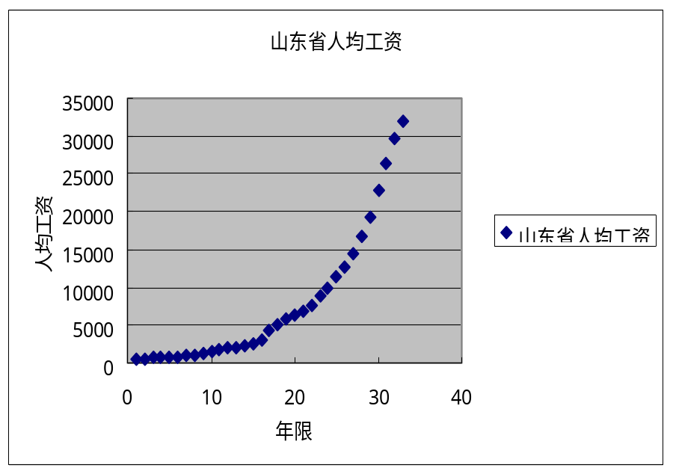
例3、养老金
2011 C题：企业退休职工养老金制度的改革
问题一：对未来中国经济发展和工资增长的形势做出你认为是简化、合理的假设，并参考附件1 (山东省职工历年平均工资数据) ，预测从2011年至2035年的山东省职工的年平均工资。

Slide 4
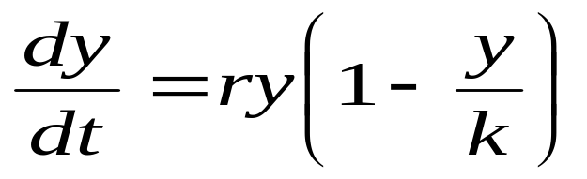
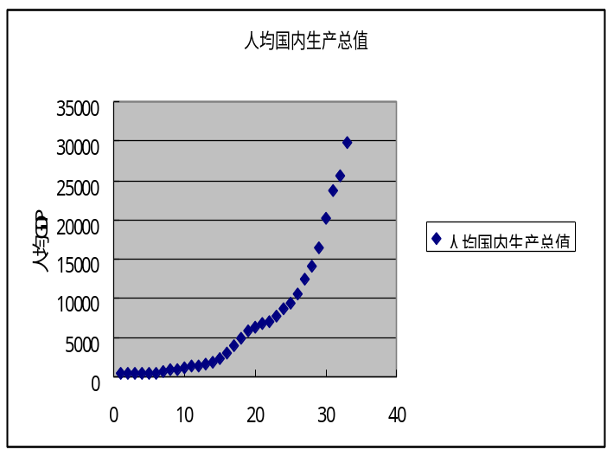
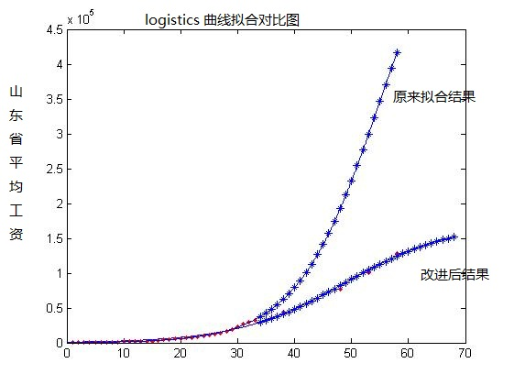
根据已有数据，人均GDP与平均工资成正相关。
根据对各国人均GDP的研究，发达国家人均GDP的增长呈logistic曲线型。
假设：平均工资增长满足logistic曲线模型。

Slide 5
采用元胞自动机算法仿真高速路上汽车行驶过程的基本假设
to implement a cellular automaton , we propose the following assumptions:
• Lane-changing does not cost additional time. Although the distance traveled in lane-changing is longer compared with staying in one lane, drivers tend to accelerate to change lanes. Thus, we suppose that lane-changing
costs the same amount of time as staying in the current lane.

Slide 6
• Each cell represents a 4 m ⇥ 6 m area. The road’s length is 2,000 cells. A lane’s width is 1 cell. We divide a multilane freeway into equally partitioned lanes. We choose a length of 12 km to simulate because of the trade-off between time complexity and the completeness of the model. Each array of cells represents a lane.
• A time step represents 1 second. Such an assumption is made by nearly all cellular automaton techniques.
• We run 20,000 time steps and analyze the last 1,000 steps. This procedure ensures that we obtain steady-state conditions.

Slide 7
• Occupancy: Each car occupies one cell. Since a typical car’s length is 3.6 m–4.6 m, a car cannot fully occupy a cell (which has length 6 m). We place the car in the middle of the cell and treat the space in front of and behind as safe distance. Accordingly, each bus and each truck occupies two cells with safe distance preserved.

Slide 8
• Maximum speed: Cars: 6 cells per time step (130 km/h); buses: 5 cells per time step (108 km/h); trucks: 3 cells per time step (65 km/h).
• Percentage: We assume that cars account for 60% of the traffic flow, buses 30%, and trucks 10%, based on the data collected by Anhui [2013].

Slide 9
3、假设的一致性
数学建模最重要的方面之一就是精致地描述假设究竟如何被用于建立模型和如何确定模型中的参数。
假设的一致性是指假设与模型的一致性。
不同的假设对应不同的模型。
讨论：在美赛2016A热水澡中，以下2个假设对应的模型是什么？
(1)人在浴缸中不动；
(2)人在浴缸中不停地运动.

Slide 10
4、假设的可靠性
需要对假设的实际影响进行清晰的描述，还应该对其进行灵敏度分析，对假设引起的模型的优缺点进行描述。
对模型的检验是证实模型结论可靠和分析模型适用广度的有效方法之一。
关于模型的检验，可以采用证明的方法，但更多的是对某些感兴趣的情形进行计算并分析结果、对重要参数的高中低水平进行计算并分析，考虑放松某些假设等。

Slide 11
在合理的假设下得到的结论应该符合常识，符合逻辑。
例如，棒球模型计算得到的棒球飞行速度超过光速，那么不是计算出错，就是模型出错。模型出错常常是假设选取不恰当，或模型与假设不一致.
数学建模以模型假设检验分析讨论结尾。

Slide 12
讨论题：2017MCM A：管理赞比西河
赞比西（Zambezi）河上的卡里巴（Kariba）大坝是非洲较大的水坝之一。它的建设是有争议的，南非风险管理研究所做的2015年度报告中提出了大坝急需维护的警告。赞比西河管理局（ZRA）对解决这一问题有若干选项，其中特别感兴趣的有三个选项：
（选项1）修复现有的卡里巴大坝，
（选项2）重建现有的卡里巴大坝，或
（选项3）拆除的卡里巴大坝，在赞比西河沿岸修建10到20个较小的系列水坝来代替。

Slide 13
本问题有两个主要要求：
要求1：赞比西河管理局要求对所列出的三个选项进行简要评估，并提供与每个选项相关的潜在成本和效益的足够详细的信息。要求除了主报告外，还必须提供一份不超过两页的简要评估报告。
要求2：详细分析选项(3)——拆除卡里巴大坝，在赞比西河沿岸修建10到20个较小的系列水坝来代替。这个新的水坝系统应与现有的卡里巴大坝具有相同的整体水管理能力，同时为卡里巴湖提供与现有大坝相同或更高水平的保护和水管理能力。你的分析必须支持关于沿赞比西河新坝的数量和位置的建议。

Slide 14
在要求2的报告中，应该包括一个策略，用于调节通过新的多坝系统的水流量，从而在安全和成本之间提供合理的平衡。除了解决已知的或预测的正常水循环外，你的策略应为赞比西河管理局管理人员提供指导，解释和证明应当采取的行动，以正确处理应急水流情况（即洪水和/或长期低水位的状况）。你的策略应为从最大预期排放到最小预期排放的极端水流提供具体指导。最后，你建议的策略应包括解决对赞比西河不同地区受到极端条件最有害影响的位置和时间长度的限制信息。

Slide 15
水坝系统设计
求什么？水坝数量 n，每个坝位置 ，
目标是什么？最小造价c，最大蓄水量V，
与哪些因素有关？水坝造价ci，水坝高度hi，蓄水量Vi，海拔落差ai，水坝间距di，河道宽H，
变量：n,hi,di.
函数 ci=C(hi), Vi=V(hi,di,H)，hi<ai
参量：H，ai
模型：线性或非线性规划模型

Slide 16
需要做哪些假设？
假设的合理性
水库容积与水坝高度关系，
水坝造价与高度关系，
确定水坝的数量的关键因素是什么？哪个因素最不确定？
假设的一致性
假设的可靠性

Slide 17
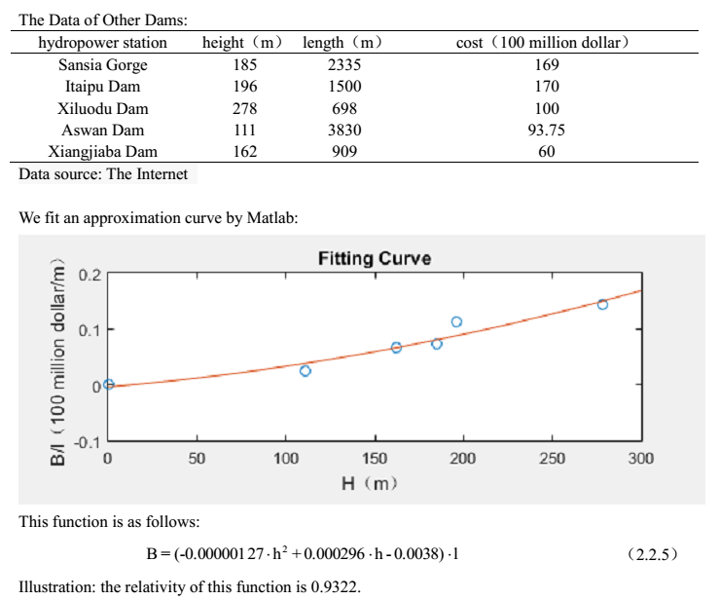
例如：水坝高度与造价关系

Slide 18
2.3. 数学建模聚焦-“实际”
数学应用自始至终聚焦“实际”. 不仅建立模型要根据实际，而且模型的数学推理也常借助实际，最后要用“实际”检验模型。
模型是对实际的抽象，模型的解是否就是问题的答案？需要根据实际情况和数据检验模型的解。
一个好的数学模型不在于它使用了多么高深的数学。作为一个成功的模型应该有较强的实际背景，最好是直接针对某个实际问题的；模型应该是经过实际检验表明是可以接受的；模型应该能够使我们对所研究的问题有进一步的了解；而且也应该是尽可能的简单以利于使用者理解和接受的。

Slide 19

例5：交通路口红绿灯
十字路口绿灯亮30秒，
最多可以通过多少辆汽车？
求什么?
关键是什么？
要考虑哪些因素？
数学建模过程从简单到复杂，
要深入了解实际问题的背景。

Slide 20
假设
1. 单侧，单车道,直行，不拐弯。
2. 车辆排队秩序良好，不堵车。
3. 车辆相同，从静止开始做匀加速运动。
4. 车距相同，启动延迟时间相等。
参数，变量。
车长L，车距D，加速度a，启动延迟 T

Slide 21
在时刻 t 第 n 辆车的位置为 S_{n}（t）
数学问题：用数轴表示车辆行驶道路,数轴的正向为汽车行驶方向, 数轴原点为红绿灯的位置。于是, 当S_{n}(30)>0时, 表明在第30秒第n辆车已通过红绿灯，否则，结论相反。从而确定30秒钟内通过的汽车数量n.
n

Slide 22
模 型
1.停车位模型：
S_{n}（0）=–(n-1)(L+D)
2. 启动时间模型:
t_{n} =nT
3.行驶模型:
S_{n}(t)=S_{n}(0)+1/2 a (t-t_{n}) ², t>t_{n}
=S_{n}(0) t≤t_{n}

Slide 23
参 数 估 计
  L=5m，D=2m，T=1s，a=2m/s²
  解:
S_{n}(30)=-7(n-1)+(30-n)²>0
  得 n≤18,
  且 t₁₈=18<30=t 成立。
  答案: 最多18辆车通过路口.
  ???
  第18辆车一直以加速度行驶，加速时间超过12秒，从静止达到速度24米/秒≈86公里/小时。

Slide 24
实际问题背景：城市车辆行驶限速
考虑到城市车辆的限速，在匀加速运动启动后，达到最高限速后，车辆应停止加速, 按最高限速运动穿过路口。
最高限速
校园内 v*=15公里/小时=4米/秒，
长安街上 v*=40公里/小时=11米/秒，
环城路上 v*=60公里/小时=17米/秒

Slide 25
限速行驶模型
最高限速 v*=11m/s
达到最高限速时间t_{n}*=v* /a +t_{n} =5.5+n
限速行驶模型:
S_{n}(t)=S_{n}(0)+1/2 a(t_{n} *–t_{n} )²+v*(t-t_{n}*), t>t_{n}*
=S_{n}(0)+1/2 a (t-t_{n}) ², t_{n}*>t>t_{n}
= S_{n}(0) t_{n}>t

Slide 26
解：
S_{n}(30)=-7(n-1)+(5.5)²+11(30-5.5-n)>0
  得 n≤17
  且 t₁₇ * =5.5+17=22.5<30 成立.
结 论: 该路口最多通过17辆汽车.
模型检验？
参数的灵敏度检验.
实际观测数据检验.

Slide 27
获取实际观测数据
1 调查一个路口有关红绿灯的数据验证模型是否正确。
1⁰. 位置，走向，车道数，时间。
绿灯时间，通过的车数（至少三次）。
分析每次数据不同的原因。
2⁰. 模型的假设与实际是否一致。
模型的参数与实际是否一致。
3⁰. 模型的计算结果与观测结果是否一致？
为什么？不一致时，如何修改模型。

Slide 28
进一步的问题
十字路口绿灯亮多长时间合适？
由模型计算可以得知，绿灯亮后，前5辆车以加速度通过路口，从第6辆车开始以最大限速通过路口.
十字路口绿灯亮t秒，最多可以通过多少辆汽车？
汽车n | 1 | 2 | 3 | 4 | 5 | 6 | 7 | 8
达限速 t_{n*} | 6.5 | 7.5 | 8.5 | 9.5 | 10.5 | 11.5 | 12.5 | 13.5
到路口 t_{O} | 1 | 4.6 | 6.74 | 8.58 | 10.29 | 11.93 | 13.57 | 15.2

Slide 29
定义函数n=n(t)
当绿灯亮t秒时，单侧单车道通过的车辆数。
分析：利用限速行驶模型:
S_{n}(t)=S_{n}(0)+a/2 (t_{n}*–t_{n} )²+v*(t-t_{n}*), t>t_{n}*
=S_{n}(0)+a/2 (t-t_{n}) ², t_{n}*>t>t_{n}
= S_{n}(0) t_{n}>t
其中S_{n}(0)=–(n-1)(L+D), L=5，D=2，a=2, v* =11,
t_{n}= n, t_{n}*=v* /a +t_{n} =11/2+n，
算法：
1） 由S_{n}(0)+a/2 (t-t_{n}) ²=0 得到第n辆车以加速度到达路口时间t_{n}1，

Slide 30
2）由 S_{n}(0)+a/2 (t_{n}*–t_{n} )²+v*(t-t_{n}*)=0 得到第n辆车以最大限速到达路口时间t_{n}2.
3）如果t_{n}1<t_{n}*=n+5.5第n辆汽车达到最大限速时间，则这辆车实际通过路口时间为t_{n}1，否则这辆车实际通过路口时间为t_{n}2，
4）将充分多辆车通过路口时间列出来，确定通过路口时间小于绿灯亮的时间长T的所有车号，其中最大者就是能够通过的车辆数。
利用Matlab矩阵运算的逻辑指令
>>a=[2 6 4 8];
>>find(a<5)
ans = 1 3
通常需用较少的已知结果检验程序是否正确。

Slide 31
function m=pass(T)
k=50;t=zeros(1,k); %记录k=50辆车通过路口时间t.
tt=solve(‘-(n-1)*7+(t-n)^2’); tt1=tt(1);
%第n辆车以加速度通过路口时间tt1(n)
ttt=solve(‘-(n-1)*7+5.5^2+11*(t-n-5.5)’);
%第n辆车以最大限速通过路口时间ttt(n)
for n=1:k;
t0=5.5+n; x=subs(tt1,n);
if x>t0 %第n辆车未达路口前已达到最大限速
t(n)=subs(ttt,n);%它一定以最大限速过路口
else t(n)=x;%否则，它以加速度过路口
end
end
m=max(find(t<T));
%确定当绿灯亮时间为T时通过路口的车辆数。

Slide 32

例6：人员疏散
建模分析意外事件发生时建筑物内的人员疏散所用的时间。
考虑的因素…?
数学模型的分析、检验和改进。

Slide 33
假 设
1. 有一排k间教室，走道只有一个出口。
2 .人员撤离时，有序、单行、间隔均匀、匀速。
3. 室内人员排成一队列的时间不计，第一个人到达教室门口的时间不计(t₀=0)。

Slide 34
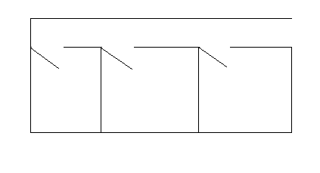
参数、变量
D
L
n₃+1
n₂+1
n₁+1
第 k 间教室人数为 n_{k}+1, 教室距离为 L_{k} (m), 门宽为D(m)，行进速度为 v(m/s)，人体间隔为 d(m)。
如果只有第k间教室有人需要撤离，第 k间教室疏散时间为 T_{k} (s).

Slide 35
数学问题：已知距离和速度，求时间。
模 型
K=1 情形：T₁=(n₁d+L₁)/v
K=2 情形：
当第二间教室人不需等待时，
即(L₂+D)≥(n₁+1)d，
T₁₂= T₂=(n₂d+L₁+L₂+D )/v,
当第二间教室人需要等待时，
即 ( L₂ +D)<(n₁+1)d ,
等待时间 T= (n₁+1)d /v -( L₂ +D)/v
T₁₂= T₂+T = [(n₁+ n₂+1 )d+L₁] /v

Slide 36
讨 论
模型：T=(nd+L)/v,
分析：v↗, 则T↘; d↗, 则 T↗.
令d=0, 则有T=L/v。
疏散时间与人数无关 ! ?
假设中忽略了人体的厚度!!
Notes:
D

Slide 37
补充假设
4. 人体厚度相同w
改进模型
T=(n(d+w)+L)/v,
若d=0, 则 T = (nw+L)/v
合理吗？

Slide 38
继续补充假设
5. 速度与间隔有关 v=v（d）
模 型 T=[n(d+w)+L]/v(d),
其中 v=v(d) 是d的单调非减函数，
v(0)=0 且
当d充分大时， v逼近最大值 v_{max}.

Slide 39
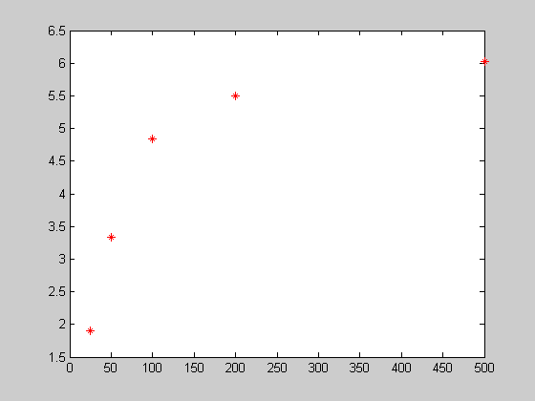
讨论题：人员疏散
在研究遇到紧急情况，设计人员疏散方案问题时，需要考虑疏散队列人员间隔x与行走速度v的关系。试依据实验观测数据
X(厘米) 25 50 100 200 500
V(米/秒) 1.9 3.2 4.8 5.5 6.1
建立函数关系v=v(x).
根据队列行走特点，
这个函数应该满足条件：
v(0)=0, v(∞)=v*
v=什么函数？

Slide 40
第二次课后作业
选做以下一道题。
2017MCM-A题，建立水坝系统优化设计模型
学习元胞自动机方法，模拟十字路口绿灯亮30秒汽车通过路口的过程。研究不同限速对十字路口车流量的影响。
学习《数学建模实验》第一章，完成习题1.4 第7、8题

Slide 41
作业要求
题目，摘要，正文
清楚地介绍所研究的问题
陈述解决问题的关键点和难点
给出模型，包括假设和变量符号；
或给出算法原理和流程，包括输入信息和输出结果;
呈现模型计算结果，
验证计算结果的可靠性和准确性,
分析结果，给出问题结论。

